Slide 1

INCLUSIÓN FINANCIERA: UN DESAFÍO NACIONAL Carlos Villarreal
18.07.2018

Slide 2
ECUADOR PRODUCTIVO busca……
PLAN SECTORIAL INDUSTRIAL ARTICULADO CON LA POLÍTICA ECONÓMICA CON ENFOQUE TERRITORIAL
Objetivo 4 PND “Consolidar la sostenibilidad del sistema económico social y solidario, y afianzar la dolarización”
Objetivo 5 PND “Impulsar la productividad y competitividad para el crecimiento económico sustentable de manera redistributiva y solidaria”.

Slide 3
ECUADOR PRODUCTIVO AL 2030
PLAN SECTORIAL INDUSTRIAL ARTICULADO CON LOS OBJETIVOS DE LA AGENDA 2030 PARA EL DESARROLLO SOSTENIBLE
Objetivo 8 “Promover el crecimiento económico sostenido, inclusivo y sostenible, el pleno empleo y productivo y el trabajo decente para todos”.
Objetivo 9 “Construir infraestructuras resilientes, promover la industrialización inclusiva y sostenible y fomentar la innovación”
Objetivo 12 “Garantizar modalidades de consumo y producción sostenible”.

Slide 4
Índice de Competitividad Global
Comparativo con los Países de América Latina (Año 2017)
Ecuador: Ranking en el Índice Global de Competitividad con respecto a 137 países
Fuente: Reporte del Índice Global de Competitividad. World Economic Forum
Elaboración: MIPRO
Fuente: Bases de datos electrónica de Competitividad. World Economic Forum
Elaboración: MIPRO

Slide 5
Resultado del Consejo Consultivo Productivo y Tributario
1.429 propuestas sistematizadas por eje temático.
Propuestas priorizadas por frecuencia estadística e impacto (transversalidad).
Propuestas claves para ARTESANOS, EPS y sector TRIBUTARIO.
Entorno productivo
Tributación
37 %
15 %
Acceso a mercados
Innovación y calidad
16 %
15 %
Inversión y Financiamiento
26 Mesas Sectoriales
17 %
Fuente: Consejo Consultivo Productivo y Tributario
Notes:
Presidente, venimos a entregarle soluciones, en esta lámina se resume el proceso de diálogo nacional del sector productivo.
Es importante resaltar que esta etapa de diálogo interinstitucional e intersectorial, ha logrado por primera vez interconectar a los diferentes sectores productivos entre si, pequeños, medianos y grandes, junto al sector público.
Sin estos acercamientos las propuesta de solución que hoy presentamos no hubiesen sido posibles.

Slide 6




Propuestas Consejo Consultivo Productivo Tributario (CCPT)
Relacionadas con el Mercado Financiero:
No | Propuesta | %
1 | Acceso a créditos | 30
2 | Líneas de crédito | 28
3 | Requisitos para acceder a créditos | 13
4 | Tasas de interés | 10
5 | Garantías | 8
6 | Crédito para emprendimientos | 7
7 | Tipos de financiamiento | 3
8 | Capacitación | 1
 | Total propuestas | 100

Slide 7
Problemas identificados en el Sector Industrial
Bajos niveles de Investigación, Desarrollo e Innovación I + D + I
Baja Inversión, rezago en modernización y limitado acceso a financiamiento adecuado
Débil articulación público privada y academia - Emprendimiento
Limitado acceso a mercados
Baja productividad y competitividad de la industria
Débil encadenamiento productivo, asociatividad e inclusión
1
2
3
4
5
6
Notes:
Mercados concentración de productos

Slide 8
Visión y Pilares de la Política Industrial
VISIÓN
En el 2021, la producción industrial competitiva se diversifica, diferencia y se inserta al mundo con bienes y servicios de mayor valor agregado, promoviendo la asociatividad, inclusión e innovación, generando empleo sostenible y prosperidad.
Mercados
Articulación Público Privada
Inversión y Financiamiento
Pilares
Calidad
Productividad
Investigación, Desarrollo e Innovación (I+D+I)
Estado
Sociedad
Trabajadores
Ambiente
Ámbitos
Notes:
Articulación público privada mesas,

Slide 9
Objetivos
1.- Incrementar la productividad y competitividad de la industria (Grandes, MIPYMES, EPS).
2.- Fortalecer el Sistema Ecuatoriano de la Calidad e impulsar la innovación para mejorar los procesos productivos.
3.- Fortalecer la asociatividad y los encadenamientos productivos.
4.- Impulsar la inversión privada a través de los incentivos, COPCI, APP y desarrollo de fuentes de financiamiento a través de Banca Pública, Privada y Mercado de Valores.
5.- Fomentar la Investigación, Desarrollo e Innovación (I+D+i).
6.– Contribuir al mejoramiento de la balanza comercial y servicios para fortalecer la dolarización.
7. - Generar empleo de calidad como centro de la política pública productiva.

Slide 10
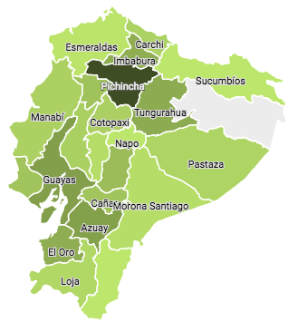
Mesas e Índice de Competitvidad provincial del Ecuador
Provincial
Global
Objetivo General:
Desarrollar un sistema de información de competitividad por provincias del Ecuador mediante un total de 64 indicadores agrupados en 12 pilares de análisis.
37%
17%
21
15%
15%

Slide 11
índice de competitividad provincial del Ecuador
Pilares de ICP:
Indicadores del Pilar
Mercados financieros:
 | Número de indicadores por pilar
No | Pilares | Total
1 | Desarrollo Integral de las personas | 6
2 | Desempeño Económico | 9
3 | Empleo | 4
4 | Gestión Empresarial | 4
5 | Gestión, Gobiernos e Instituciones | 5
6 | Habilitantes de Innovación, Ciencia y Tecnología | 7
7 | Infraestructura y Localización | 4
8 | Internacionalización y Apertura | 4
9 | Mercados financieros | 9
10 | Recursos Naturales y Ambiente | 2
11 | Seguridad Jurídica | 4
12 | Urbanización | 6
 | Total Indicadores | 64
37%
1.- Depósitos en sistema financiero
2.- Cartera a sistema financiero
3.- Depósitos en sistema financiero para población
4.- Cartera productiva en la provincia
5.- Cartera productiva per cápita
6.- Morosidad en provincia
7.- Microcrédito en provincia
8.- Microcrédito para población
9.- No. Sucursales bancarias
17%
16%
21
15%
15%

Slide 12
Índice de Competitividad provincial del Ecuador
Promedio del indicador
Mercados Financieros:
Promedio del total general
37%
17%
16%
21
15%
15%

Slide 13

Promedio General vs Pichincha :
79,0
28,7

Slide 14

Caracterización del sector MIPYMES
Clasificación de empresas según ventas y Nro. de trabajadores
Tamaño de empresa | Ventas | Trabajadores
Micro | Menor a USD 100.000 | 1 a 9
Pequeña | Entre USD 100.001 y 1'000.000 | 10 a 49
Mediana | Entre USD 1'000.001 y 5'000.000 | 50 a 199
Fuente: MIPRO
VENTAS TOTALES
97% Nacional
3% Exportación
(Millones de USD)
NÚMERO
 | MIPYMES | MIPYMES MANUFACTURA
TOTALES | 847.778 | 72.423
MICRO | 769.434 | 65.578
PEQUEÑA | 65.534 | 5.720
MEDIANA | 12.810 | 1.125
Fuente: SRI
Elaboración: MIPRO
* Proyección MIPRO

Slide 15




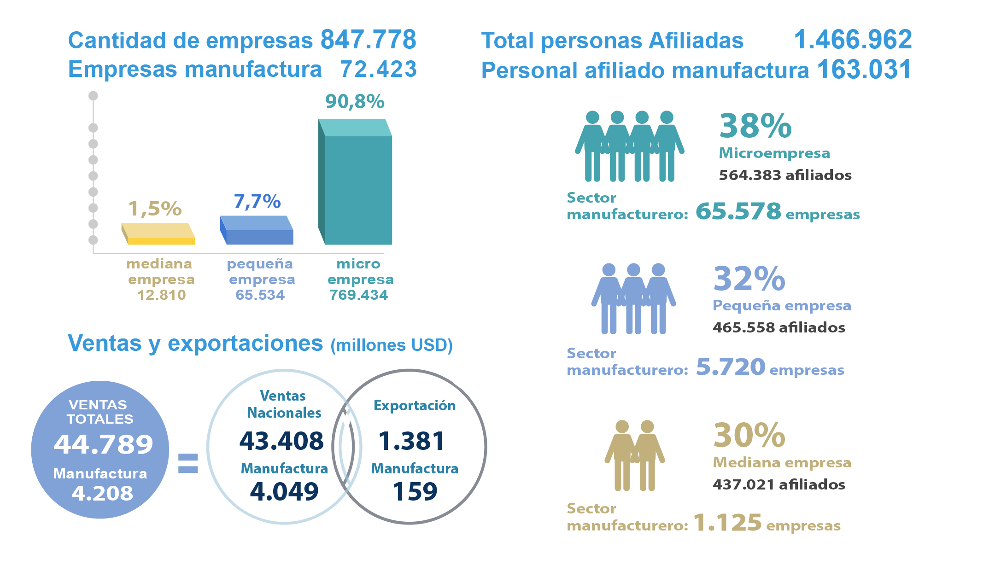
Caracterización de MIPYMES
Participación en el tejido empresarial del país
Empleo generado
68%
Comercio
Servicio
Manufactura
99,52%
44,3%
46,3%
9,3%
MIPYMES
43%
847.778
31,61%
Participación en Compras públicas*
Participación en las ventas totales
Fuente: SRI, INEC, Observatorio de la Pyme (Datos a diciembre 2016) SERCOP, 2017.

Slide 16
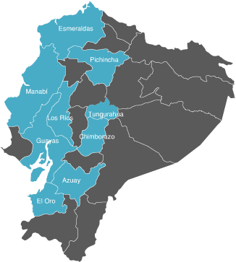
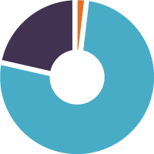
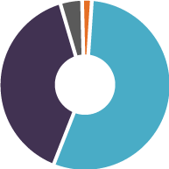


Caracterización de Unidades Productivas - EPS
Tipología
Vocación
Concentración Geográfica
0,78%
3,17%
0,96%
94
382
116
20,78%
2.501
40,59%
55,21%
78,44%
6.645
6.645
9.440
Asociaciones
Producción
Guayas | 17%
Pichincha | 13%
Manabí | 10%
El Oro | 6%
Esmeraldas | 6%
Los Ríos | 6%
Tungurahua | 5%
Chimborazo | 4%
Azuay | 3%
Otros | 30%
Cooperativas
Servicios
Otras
Vivienda
70 % EPS concentradas en 9 provincias
Fuente: SPCM - 2017
Consumo

Slide 17
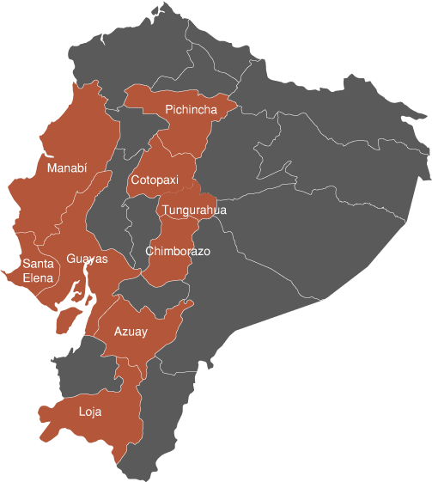
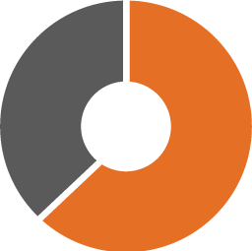
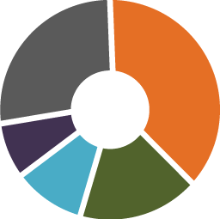





Caracterización de Artesanos
Vocación
Actividades
Concentración Geográfica
17%
1.489
37%
62,63%
37,37%
5.642
3.366
3.366
8%
741
10%
28%
941
2.471
Panadería
Pichincha | 24%
Azuay | 13%
Guayas | 10%
Tungurahua | 6%
Cotopaxi | 6%
Manabí | 5%
Loja | 5%
Chimborazo | 5%
Santa Elena | 4%
Otros | 21%
Producción
Servicios
Servicios
Confección
Lácteos
79 % Artesanos concentrados en 9 provincias
Fuente: SMA - 2017
Otros

Slide 18
Crédito Nacional
(Millones de USD)
Fuente: BCE
Elaboración: MIPRO

Slide 19
Volumen de crédito Nacional
(Millones de USD)
Fuente: SB
Elaboración: MIPRO

Slide 20
Volumen de crédito Mipymes (*) Nacional
(Millones de USD)
*Se consideran los siguientes créditos: Microcrédito, Comercial pymes, Comercial prioritario pymes, Microcrédito de acumulación ampliada, Microcrédito de acumulación simple, Microcrédito minorista, Productivo pymes
Fuente: SB
Elaboración: MIPRO

Slide 21
Créditos de la Banca Pública
(Millones de USD)
Convenio para acceso a financiamiento MIPRO-BANECUADOR
Suscrito el 12 de marzo de 2018
articula acciones entre ambas instituciones facilitando el acceso a servicios financieros y no financieros
destinado a emprendedores, artesanos, Mipymes
Objetivo fomentar el desarrollo y la transformación de nuevos o mejorados productos y/o procesos, a través de nuevas líneas de crédito
Dirigido a mujeres, jóvenes emprendedores, migrantes, comerciantes informales, pequeños y medianos productores de manera individual y/o asociativa
Fuente: SB
Elaboración: MIPRO

Slide 22
Créditos de la Banca Pública por Segmento
(Millones de USD)
Fuente: SB
Elaboración: MIPRO

Slide 23
Acciones CONAFIPS Inclusión
Emprendimientos de jóvenes:
*11.084.747 USD (11,64%) del monto
*2.280 operaciones (14,28%) de las operaciones de crédito
Sector rural:
* 45.465.447 USD
(47,73%) del monto
*7.786 operaciones (48,78%)de las operaciones de crédito
Parroquias con nivel de pobreza mayor al 65%
*61.398.978 USD (64,45%) del monto
* 11.209 operaciones
(70,22%) de las operaciones de crédito
Mujeres emprendedoras:
* 23.600.384 USD (24,77%) del monto
* 4.414 operaciones (27,65%) de las operaciones de crédito
Agricultura:
* 12.433.850 USD
(13,05%) del monto
* 3.397 operaciones
(21,28%) de las operaciones de crédito
Comercio:
*11.592.401 USD
(12,17%) del monto
*2.507 operaciones (15,71%) de las operaciones de crédito
CARTERA TOTAL may 2018: USD 219 millones
COLOCACIÓN 2018:
Total cartera: USD 95.262.449
Total beneficiarios : 15.962
Total beneficiarios indirectos: 46.290
Monto promedio: USD 15.874
Enero – Junio 2018

Slide 24
Montos bursátiles nacionales negociados
(Millones de USD)
Fuente: BVQ
Elaboración: MIPRO

Slide 25
Volumen de crédito Mipymes (*) Zona 2
(Millones de USD)
Ranking IUCP | Provincia
1 | Pichincha
17 | Orellana
19 | Napo
Índice de Competitividad Provincial
*Se consideran los siguientes créditos: Microcrédito, Comercial pymes, Comercial prioritario pymes, Microcrédito de acumulación ampliada, Microcrédito de acumulación simple, Microcrédito minorista, Productivo pymes
Fuente: SB
Elaboración: MIPRO

Slide 26
Volumen de crédito Mipymes (*) Zona 1
(Millones de USD)
Ranking IUCP | Provincia
5 | Imbabura
10 | Carchi
18 | Sucumbíos
22 | Esmeraldas
Índice de Competitividad Provincial
*Se consideran los siguientes créditos: Microcrédito, Comercial pymes, Comercial prioritario pymes, Microcrédito de acumulación ampliada, Microcrédito de acumulación simple, Microcrédito minorista, Productivo pymes
Fuente: SB
Elaboración: MIPRO

Slide 27

POBLACIÓN
42.259,66 km2, representa el 16,5% de la superficie nacional
Esmeraldas
Carchi
Imbabura
Sucumbíos
Fuente: Inec, Proyecciones poblacionales 2010 - 2020
1´495.202 habitantes
49,8% mujeres y 51,2% hombres
49% está en zona urbana y 51% en rural
26 GAD´s Municipales
146 GAD´s Parroquiales
Esmeraldas: 626.626 habitantes
Carchi: 184.136 habitantes
Sucumbíos: 220.483 habitantes
Imbabura: 463.957 habitantes

Slide 28
POBLACIÓN
Miles de habitantes
Esmeraldas
Sucumbíos
Carchi
Imbabura
Evolución de la población según sexo
Esmeraldas
Sucumbíos
Carchi
Imbabura
Fuente: Proyección INEC 2018, Evolución Según área geográfica en miles

Slide 29
VALOR AGREGADO
Evolución del VAB Provincial según actividad económica. (Participación)
Evolución del VAB Provincial
(Millones de USD)
Carchi
Imbabura
Esmeraldas
Participación en el PIB
Provincia | 2007 | 2008 | 2009 | 2010 | 2011 | 2012 | 2013 | 2014 | 2015 | 2016 | 2017 | 2018*
Esmeraldas | 3,0% | 2,8% | 3,0% | 2,8% | 2,7% | 2,0% | 2,1% | 2,1% | 2,5% | 3,0% | 3,0% | 3,0%
Imbabura | 1,7% | 1,5% | 1,7% | 1,8% | 1,9% | 1,9% | 1,8% | 1,8% | 1,9% | 1,8% | 1,8% | 1,8%
Sucumbíos | 5,2% | 6,4% | 3,9% | 6,1% | 4,4% | 3,4% | 3,3% | 2,7% | 1,8% | 1,6% | 1,6% | 1,6%
Carchi | 0,6% | 0,6% | 0,7% | 0,7% | 0,7% | 0,7% | 0,6% | 0,6% | 0,7% | 0,7% | 0,7% | 0,7%
Sucumbíos
Fuente: BCE, Valor Agregado Bruto (millones de USD)
* Previsiones MIPRO

Slide 30
VENTAS
Evolución de ventas por subsector (Participación)
Carchi
Evolución del ventas totales
(Millones de USD)
Imbabura
Esmeraldas
Variaciones
Provincia | 2010 | 2011 | 2012 | 2013 | 2014 | 2015 | 2016 | 2017 | 2018*
Esmeraldas | 3,9% | 29,6% | 2,9% | 44,8% | -24,6% | 65,8% | -4,0% | 8,4% | 11,4%
Imbabura | 10,7% | 17,6% | 8,3% | 14,3% | 6,3% | 11,2% | -10,1% | 14,9% | 5,6%
Sucumbíos | 11,9% | 33,3% | 20,3% | 12,7% | 15,0% | -19,7% | -23,8% | 12,5% | -4,0%
Carchi | 15,3% | 13,2% | 9,8% | -1,6% | 7,8% | -17,3% | -8,4% | 20,3% | 0,6%
Sucumbíos
Fuente: SRI, Formulario 101 y 102
*Previsión MIPRO

Slide 31
ESTABLECIMIENTOS ECONOMICOS
Evolución de establecimientos económicos según rama de actividad. (Participación)
VENTAS
Carchi
Evolución de establecimientos económicos
Imbabura
Esmeraldas
Variaciones
Provincia | 2010 | 2011 | 2012 | 2013 | 2014 | 2015 | 2016 | 2017 | 2018*
Imbabura | 16,6% | 16,6% | 15,9% | 15,3% | 7,2% | 0,8% | 0,5% | 1,3% | 2,5%
Esmeraldas | 20,6% | 21,4% | 22,5% | 15,2% | 6,9% | -0,1% | 0,5% | 0,8% | 2,0%
Carchi | 20,2% | 16,1% | 12,7% | 13,0% | 6,5% | 6,3% | 0,6% | -1,2% | 3,1%
Sucumbíos | 23,9% | 20,0% | 17,6% | 8,8% | 3,4% | 0,0% | 0,7% | 3,1% | 1,8%
Sucumbíos
Fuente: SRI, Formulario 101 y 102
*Previsión MIPRO

Slide 32
FODA MANCOMUNIDAD
VENTAS
FORTALEZAS
Inversión privada y presencia viva del sector empresarial
Gran diversidad de microclimas.
Zonas agrícolas fértiles,
Biodiversidad
Multiculturalidad
Puerto Marítimo
Terminal aéreo
Localización estratégica
Espacios naturales con belleza paisajística y riqueza cultural
OPORTUNIDADES
Disponibilidad de mano de obra.
Vocación y potencialidad productiva
Diversidad de frutas
Especias típicas únicas.
Recursos financieros disponibles de banca pública, que pueden ser destinados a negocios potenciales.
Reconocimiento de los ecosistemas boscosos como factores de mitigación del cambio climático.
Grandes extensiones productivas
DEBILIDADES
Bajos niveles de productividad y competitividad en los diversos eslabones de la cadena agroalimentaria.
Altos costos productivos (mano de obra, insumos, energía, logística)
Excesiva tramitología
Altos costos de financiamiento y bajo acceso al crédito
Insuficiente mano de obra calificada.
Infraestructura de salud deficiente
Bajos niveles de desarrollo industrial.
Alta brecha digital y tecnológica
AMENAZAS
Percepción de Inseguridad permanente, terrorismo, narcotráfico y guerrilla.
Actividades ilícitas generadas por el contrabando y narcotráfico.
Degradación de los recursos naturales.
Oferta de países vecinos de productos y servicios similares a los de la región.
Los efectos del calentamiento global sobre los ecosistemas tropicales y andinos.
Conflictos de tenencia de tierras.
Desastres naturales
Fuente: INEC - MAG - GADP Esmeraldas

Slide 33
Política de Desarrollo Productivo Zona 1
Estamos trabajando en Inversión y Financiamiento
Creación de productos financieros
Reducción de la tasa de interés
Mayores períodos de gracia y plazos
Mayor uso del Fondo Nacional de Garantías
Líneas de crédito para COACs segmentos 1,2,3 y 4
Incentivar al Sector Industrial para incursionar en el Mercado de Valores
Ley de Fomento Productivo
Mercados
Articulación Interinstitucional
Inversión y Financiamiento
Pilares
Calidad
Productividad
Investigación, Desarrollo e Innovación (I+D+I)
Notes:
Articulación público privada mesas,

Slide 34
Beneficios de la Ley de Fomento Productivo
Atracción de inversiones: Permite la llegada de inversión al Ecuador para generar más producción y plazas de trabajo.
Exoneración de impuesto a la renta y su anticipo para nuevas inversiones: 12 años en el territorio nacional, excepto en Guayaquil y Quito, será de 8 años.
Exoneración de ISD: Para nuevas inversiones productivas; y por pagos al exterior para sociedades que reinvierten en el país desde al menos el 50% de utilidades.
Exoneración del impuesto a la renta y su anticipo para inversiones en sector industrial, agroindustrial y agro-asociativos por 10 años y en industrias básicas por 15 años. Más 5 años adicionales si las inversiones se localizan en cantones fronterizos del país.
Fuente: Proyecto de Ley orgánica para el fomento productivo, atracción de inversiones, generación de empleo y estabilidad y equilibrio fiscal.

Slide 35
Beneficios de la Ley de Fomento Productivo
Incremento del derecho a deducción del 100% adicional en los costos y gastos para MIPYMES en Capacitación técnica y Mejora en la productividad
Remisión Tributaria:
Las Mipymes podrán pagar hasta un máximo de 24 meses.
Reducción de intereses, multas y recargos de obligaciones patronales en mora con el IESS.
Posibilidad de reducir hasta un 99 % los intereses, multas y recargos emitidas por el IESS.
Crédito tributario mediante liquidación de compras para contribuyentes RISE.
No pago de anticipo de impuesto a la renta (contribuyentes RISE).
Ventas y prestaciones no son objeto de retenciones del impuesto a la renta
La Banca Pública constituirá de sus utilidades un fondo de garantías para EPS. Se enfatiza en el sector asociativo.
Fuente: Proyecto de Ley orgánica para el fomento productivo, atracción de inversiones, generación de empleo y estabilidad y equilibrio fiscal.

Slide 36
Cadenas Productivas priorizadas
VENTAS
CADENAS PRODUCTIVAS
Metalmecánica
Camarón
Ensamblaje
Cacao
Líneas de crédito priorizadas a los sectores
Florícola
Farma y
Cosméticos
Lacteos
Café
Industrialización
Maderera
Textil
Caña de
azúcar
Pesca
Cárnicos
Frutas y
Vegetales
Palma aceitera
Servicios
complementarios
Fibra vegetal

Slide 37
Volumen de crédito Mipymes (*) Zona 3
(Millones de USD)
Ranking IUCP | Provincia
8 | Tungurahua
11 | Cotopaxi
15 | Chimborazo
23 | Pastaza
Índice de Competitividad Provincial
*Se consideran los siguientes créditos: Microcrédito, Comercial pymes, Comercial prioritario pymes, Microcrédito de acumulación ampliada, Microcrédito de acumulación simple, Microcrédito minorista, Productivo pymes
Fuente: SB
Elaboración: MIPRO

Slide 38
Volumen de crédito Mipymes (*) Zona 4
(Millones de USD)
Ranking IUCP | Provincia
9 | Santo Domingo de los Tsáchilas
13 | Manabí
Índice de Competitividad Provincial
*Se consideran los siguientes créditos: Microcrédito, Comercial pymes, Comercial prioritario pymes, Microcrédito de acumulación ampliada, Microcrédito de acumulación simple, Microcrédito minorista, Productivo pymes
Fuente: SB
Elaboración: MIPRO

Slide 39
Volumen de crédito Mipymes (*) Zona 5
(Millones de USD)
Ranking IUCP | Provincia
2 | Galápagos
4 | Guayas
16 | Santa Elena
20 | Los Ríos
21 | Bolívar
Índice de Competitividad Provincial
*Se consideran los siguientes créditos: Microcrédito, Comercial pymes, Comercial prioritario pymes, Microcrédito de acumulación ampliada, Microcrédito de acumulación simple, Microcrédito minorista, Productivo pymes
Fuente: SB
Elaboración: MIPRO

Slide 40
Volumen de crédito Mipymes (*) Zona 6
(Millones de USD)
Ranking IUCP | Provincia
3 | Azuay
12 | Cañar
24 | Morona Santiago
Índice de Competitividad Provincial
*Se consideran los siguientes créditos: Microcrédito, Comercial pymes, Comercial prioritario pymes, Microcrédito de acumulación ampliada, Microcrédito de acumulación simple, Microcrédito minorista, Productivo pymes
Fuente: SB
Elaboración: MIPRO

Slide 41
Volumen de crédito Mipymes (*) Zona 7
(Millones de USD)
Ranking IUCP | Provincia
6 | Loja
7 | El Oro
14 | Zamora Chinchipe
Índice de Competitividad Provincial
*Se consideran los siguientes créditos: Microcrédito, Comercial pymes, Comercial prioritario pymes, Microcrédito de acumulación ampliada, Microcrédito de acumulación simple, Microcrédito minorista, Productivo pymes
Fuente: SB
Elaboración: MIPRO

Slide 42





INCLUSIÓN TECNOLÓGICA PARA MIPYMES
MERCADO NACIONAL
MERCADO INTERNACIONAL
OBSTÁCULOS
DEMANDA
OFERTA
Costos transaccionales tradicionales elevados
Limitado acceso a mercados
Dificultades logísticas
Desconocimiento herramientas digitales
EPS
(12 mil)
ARTESANOS (120 mil)
MIPYMES
(848 mil )

Slide 43


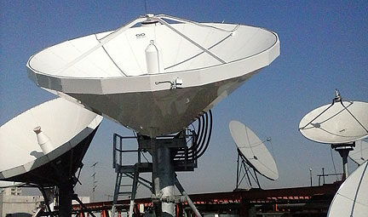
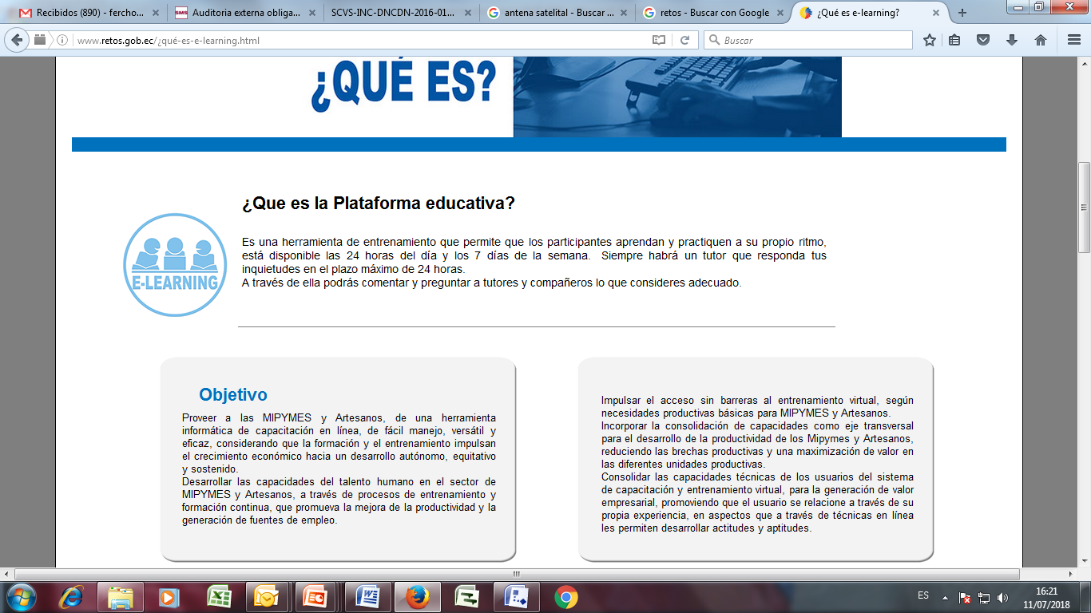

NIC.EC
MIO.EC
800.000 Dominios GRATUITOS
Alojamiento web ilimitado (hosting)
2 Cuentas de correo electrónico profesionales por empresa
Fotografías, información , datos de contacto, integración de redes sociales.
Capacitación para la implementación y diseño del sitio web y marketing digital .
Capacitación en marketing y comunicación digital, ventas on-line.
Tienda virtual por empresa
Exposición de hasta 200 ítems por cada tienda virtual
Integración a botones de pago locales
Facturación electrónica aprobada por SRI
Integración con servicios de logística nacional e internacional
Integración directa con el Marketplace Mio.ec
Capacitar acerca del manejo del sistema de manera masiva (eventos presenciales masivos o acciones digitales tipo webinars) a las Mipymes, Artesanos y EPS seleccionadas.
PLATAFORMA

Slide 44
Diálogo
Consejo Consultivo Productivo Tributario
Consejo Sectorial de la Producción
Políticas
Redefinición de la Política Industrial
Política Productiva Fronteriza
Acciones
Mesas de Competitividad Provinciales
Diálogo Territorial
Política de Reactivación de Esmeraldas y Manabí
Costos laborales
Nuevas formas de contratación laboral
Formación técnica y modalidad dual
Costos de energía
Reducción de tarifas eléctricas
Reforma al decreto de fijación precios (Fuel oil)
Costo de capital
Atracción de banca internacional
Costos de transacción
Simplificación de trámites
Proyecto de Ley de Quiebras
Costos materia prima
Reducción aranceles MP, Insumos y BK no producidos
Producción agrícola competitiva
Drawback 5% para manufacturas PYMES y EPS
Trazabilidad y certificación
Tecnología
Otros
Agenda digital. Industria 4.0
Impulso a la movilidad eléctrica
Programa de reconversión productiva en de zonas mineras
Reducción tasas interés activas y líneas de crédito especiales
Profundización del mercado de valores y leasing
Impulso al Programa Social de Gobierno “Plan Casa para Todos”
Asociatividad y desarrollo de proveedores
Política de Desarrollo Territorial. Polos y ZEDEs
Optimización de Regímenes Especiales de Importación
Competitividad…Mayor prosperidad

Slide 45
Correlación Crédito vs Pobreza por ingresos
Existe una correlación negativa entre el Volumen de crédito y la tasa de pobreza por ingresos en Ecuador.
El valor de la correlación es -0.8
Fuente: INEC y SB
Elaboración: MIPRO

Slide 46
Indicadores provinciales
(2017)
Los individuos cuyo ingreso total per cápita es menor a la línea de pobreza por consumo son considerados pobres.
Fuente: SB, INEC
Elaboración: MIPRO

Slide 47
cvillarreal@mipro.gob.ec
Alexandra Palacios B
Coordinación General de Estudios Prospectivos y Macroeconómicos para la Industria
mpalacios@mipro.gob.ec

